Slide 1
Тест по окружающему миру 3 класс
Эта удивительная природа!
Подготовила учитель начальных классов МОУ «ООШ№11» г. Ржева
Чискидова Елена Витальевна

Slide 2
1.Что называют телом?
1) всё то, что сделано руками человека;
2) любой предмет, любое живое существо;
3) любое растение, насекомое, птицу или животное

Slide 3
2.В какой строчке указаны только тела?
1) кастрюля, сковорода, чайник, кран, вода;
2) парта, доска, стол, стул, лампа;
3) карандаш, ручка, чернила, пенал, сахар.

Slide 4
3.В какой строчке указаны только вещества?
1) алюминий, железо, медь;
2) алюминиевая кастрюля, железная кочерга, медный таз;
3) кусок сахара, капля росы, кристалл соли.

Slide 5
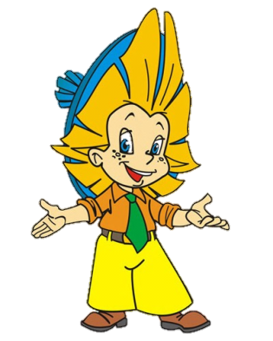
4.В какой строчке указаны только газообразные вещества?
1) вода, крахмал, соль, перец;
2) кефир, ряженка, хлор, фтор;
3) азот, кислород, углекислый газ.

Slide 6
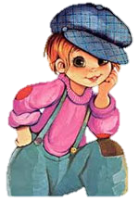
5.В каких телах промежутки между частицами наибольшие?
1) в твёрдых;
2) в жидких;
3) в газообразных.

Slide 7
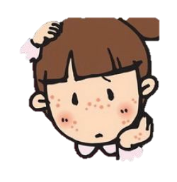
6.Какие вещества входят в состав воздуха?
1) водород, медь, цинк;
2) кислород, азот, углекислый газ;
3) хлор, фтор, йод.

Slide 8
7.Какой газ, входящий в состав воздуха, необходим для дыхания?
1) азот;
2) кислород;
3) углекислый газ.

Slide 9
8.Какими свойствами обладает воздух?
1) голубого цвета, проводит звуки, пропускает солнечные лучи, не имеет запаха;
2) прозрачен, бесцветен, без запаха, при нагревании расширяется, а при охлаждении сжимается, плохо проводит тепло;
3) с ветром по воздуху проносится пыль, запах зависит от окружающих предметов, при резком изменении границы тепла и холода образуются ветры.

Slide 10
9.В окнах для сохранения тепла устанавливают двойные рамы. Какое свойство воздуха используется?
1) при нагревании воздух расширяется;
2) при охлаждении воздух сжимается;
3) воздух плохо проводит тепло.

Slide 11
10.Как нужно охранять воздух от загрязнения?
1) остановить все фабрики и заводы, прекратить заготовку древесины, запретить пользоваться транспортом, превратить Землю в один огромный заповедник;
2) фабрики и заводы должны иметь уловители пыли и вредных веществ, транспорт необходимо сделать экологически безопасным, в городах и вокруг них создавать пояса садов, парков и лесов.

Slide 12
11.За счёт чего зимой могут лопаться водопроводные трубы?
1) вода, превращаясь в лёд, расширяется;
2) вода, превращаясь в лёд, сжимается;
3) повреждение водопроводных труб с наличием в них воды не связано.

Slide 13
12.Вы вымыли пол в классе. Почему через некоторое время он стал сухим?
1) вода с поверхности пола испарилась;
2) вода впиталась в поверхность пола;
3) вода осталась на подошвах обуви учеников, которые ходили по классу.

Slide 14
13.Проследите движение капельки воды, выпавшей из облаков. Как она вновь окажется в облаках? Какая из цепочек превращений верна?
1) облако капелька воды поверхность океанов, морей, рек и суши испарение воды водяной пар облако
2) облако поверхность океанов, морей, рек и суши капельки воды водяной пар облако;
3) облако водяной пар поверхность океанов, морей, рек и суши капелька воды облако.

Slide 15
14.За счёт чего в скалах и в камнях образуются трещины?
1) за счёт нагревания скал и камней в тёплые солнечные дни;
2) за счёт остывания скал и камней по ночам;
3) за счёт неравномерного расширения и сжатия скал, камней.

Slide 16
15.Какие представители живой природы ускоряют разрушение скал?
1) животные;
2) растения;
3) грибы и микробы.

Slide 17
16.Что образуется при разрушении скал и камней?
1) песок и глина;
2) мрамор и гранит;
3) вода и газ.

Slide 18
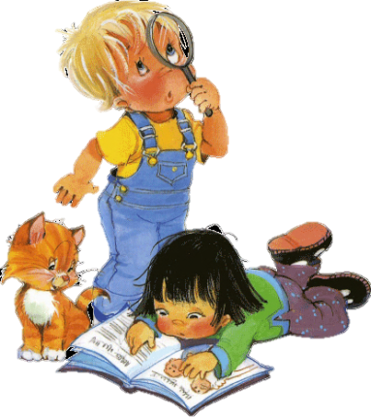
17.К какой природе можно отнести почву?
1)к живой;
2)к неживой;
3)неживая и живая природа в почве соединяются

Slide 19
18.Из чего состоит почва?
1) из микробов, корней растений, различных животных, обитающих в почве;
2) из воздуха, воды, перегноя, песка, глины, солей;
3) из воздуха, воды, перегноя, песка, глины, солей, а так же микробов, корней растений и различных животных, обитающих в почве.

Slide 20
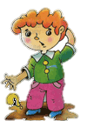
19.Что растения получают из почвы?
1) перегной, песок, глину;
2) воздух, воду, соли;
3) остатки растений и животных.

Slide 21
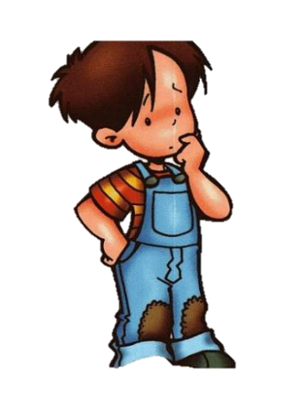
20.Что влияет на плодородие почвы?
1) наличие в почве перегноя;
2) наличие в почве воды;
3) наличие в почве песка и глины.

Slide 22
21.Благодаря чему перегной превращается в соли, необходимые для питания растений?
1) благодаря животным, обитающим в почве;
2) благодаря воде и воздуху, содержащимся в почве;
3) благодаря микробам, живущим в почве.

Slide 23
22.Как называется наука о растениях?
1) ботаника;
2) зоология;
3) астрономия.

Slide 24
23.Найди группу хвойных растений:
1) Яблоня, смородина, одуванчик
2) ель, сосна, можжевельник

Slide 25
24.Какие условия требуются растению, чтобы образовать сахар и крахмал?
1) наличие воды и углекислого газа;
2) наличие почвы и воздуха;
3) наличие света, воды и углекислого газа.

Slide 26
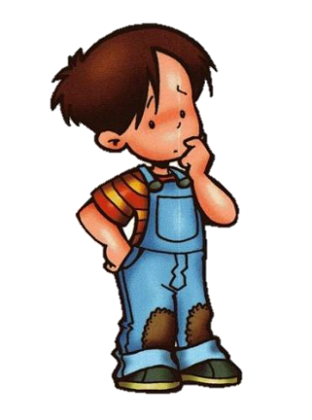
25.Какое важное вещество образуется в листе вместе с питательными веществами?
1) азот;
2) углекислый газ;
3) кислород.

Slide 27
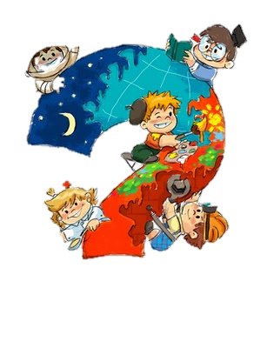
26.Как называется наука о животных?
1) ботаника;
2) зоология;
3) астрономия.

Slide 28
27.Какое из указанных животных относится к рыбам?
1) дельфин;
2) бегемот;
3) карп.

Slide 29
28.Какие из указанных животных относятся к растительноядным?
1) коровы, бегемоты, жирафы;
2) волки, лисы, кабаны;
3) лоси, тюлени, киты.

Slide 30
29.Какая из цепей питания указана правильно?
1) сосна - дятел - жук-короед;
2) слизень - капуста - жаба;
3) рожь - мышь - змея - орёл.

Slide 31
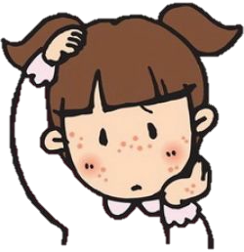
30.Кто рождает живых детёнышей и выкармливает их молоком?
1) звери;
2) птицы;
3) рыбы.

Slide 32
31.Какое слово пропущено: икринка - … - взрослая рыба?
1) личинка;
2) малёк;
3) головастик.

Slide 33
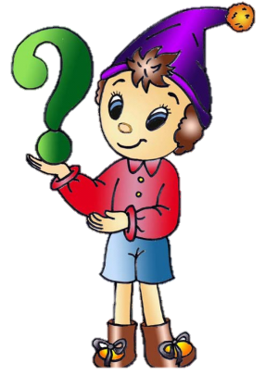
32.Какое слово пропущено: яйцо – личинка - … - бабочка?
1) куколка;
2) птенец;
3) икринка.

Slide 34
33.Кузнечик – насекомое. Проходит ли он в своём развитии стадию куколки?
1) у всех насекомых бывает куколки;
2) у кузнечиков нет стадии куколки;
3) из яйца у кузнечика вылупляется взрослое насекомое – большое и с крыльями.

Slide 35
34.В какое время года охота и рыбная ловля бывают запрещены?
1)весной;
2)осенью;
3)зимой.

Slide 36
35.Какие растения применяются в медицине?
1) красивые;
2) лекарственные;
3) высокие.

Slide 37
36.Редкие растения запрещено собирать. Под особой защитой они находятся:
1) в заповедниках;
2) на приусадебном участке;
3) на бульварах и в скверах.

Slide 38
37.Где выращивают редкие растения, привезённые со всего мира?
1)в парках;
2)в скверах;
3)в ботанических садах.

Slide 39
38.Какие животные занесены в Красную книгу?
1) тигр, морж, фламинго, орёл-беркут;
2) корова, лошадь, гусь, петух;
3) свинья, овца, утка, индюк.

Slide 40
39.Некоторые виды животных уже спасены. Назовите их.
1) белка, заяц, кабан;
2) бобр, соболь, куница;
3) лось, лиса, волк

Slide 41
40.Дополни цепь питания:
осина ………………… волк:
1) цапля
2)рожь
3) заяц

